Slide 1
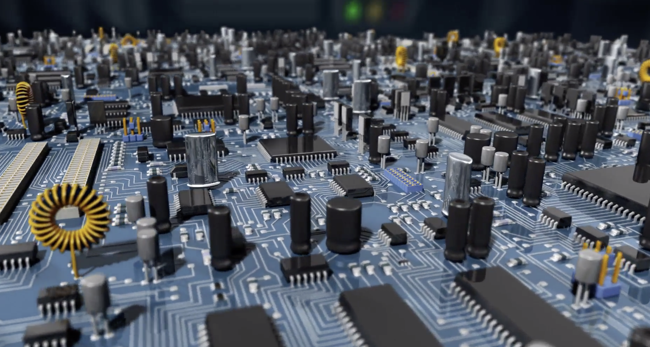
FPGA KULLANARAK 9 KOMUTLUK İŞLEMCİ (FB-CPU) RTL TASARIMI

Slide 2
PROJENİN TANIMI VE AMACI
Bu proje kapsamında FB-CPU isminde bir işlemcinin Verilog dili ile RTL tasarımı ve tasarlanan işlemci üzerinde makine dili ile yazılan çeşitli kod parçacıkları yazılacaktır.
Proje sonunda basit bir işlemcideki RAM, Kontrol Ünitesi ve Saklayıcıların bir arada çalışıp, makine dilindeki kod parçacıklarını nasıl yürütebildiği gözlemlenecektir.
FB-CPU 9 adet komutu desteklemektedir ve tasarlanması istenen FBCPU RTL tasarımı, Von Neumann mimarisindedir.
Bu komutlar test yazılımları kullanarak test edilecektir.
Bu projenin amacı temel bir işlemcinin çalışma prensibini öğretmeyi amaçlamaktadır.
Proje sonunda basit bir işlemcideki RAM, Kontrol Ünitesi ve Saklayıcıların bir arada çalıştırıp, makine dilindeki kod parçacıklarını nasıl yürütebildiğini gözlemlemek ve makine dilinde yazılan 10 farklı operasyon kodu çalıştırabilen bir işlemci tasarımı geliştirmektir.

Slide 3
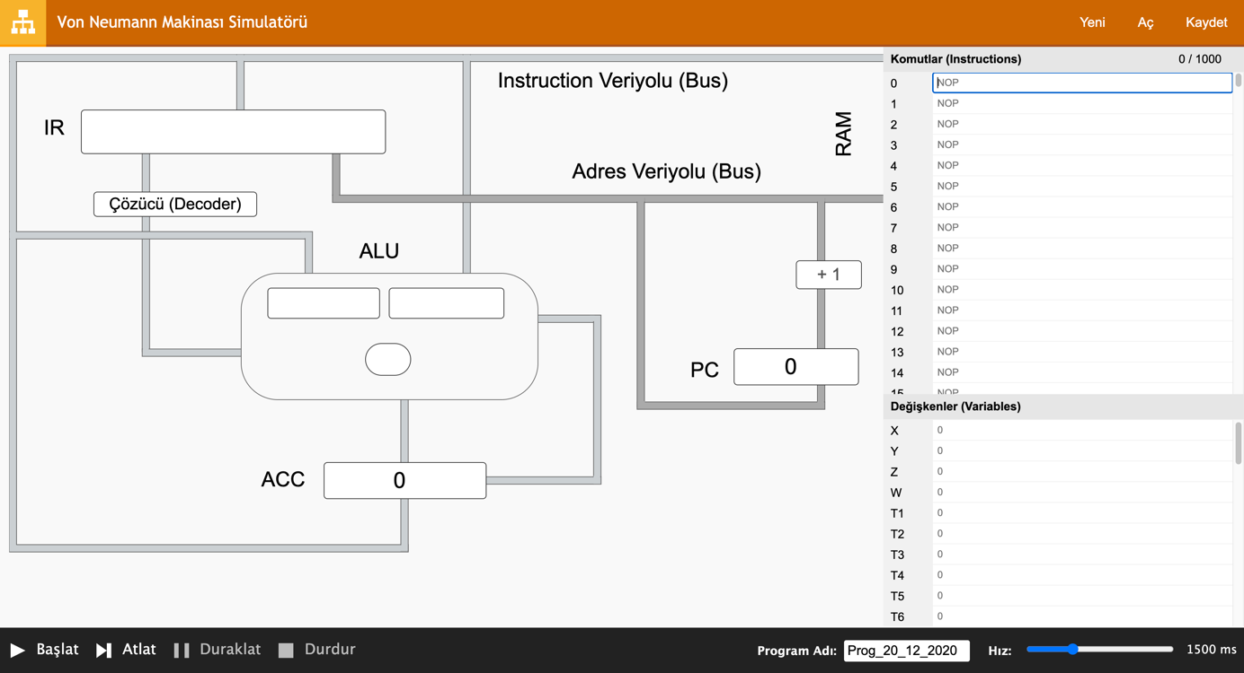
KULLANILAN ARAÇLAR
FBCPU Simulatörü
FBCPU Simulatörü;
FB-CPU’nun mimarisini görselleştiren, veri akışının gözlemlenebildiği “FBCPU Simulatörü” kullanılmıştır.
Tasarımı gerçekleştiren ve veri akışlarını daha rahat bir şekilde gözlemleyebildiğimiz bir simülatördür.

Slide 4
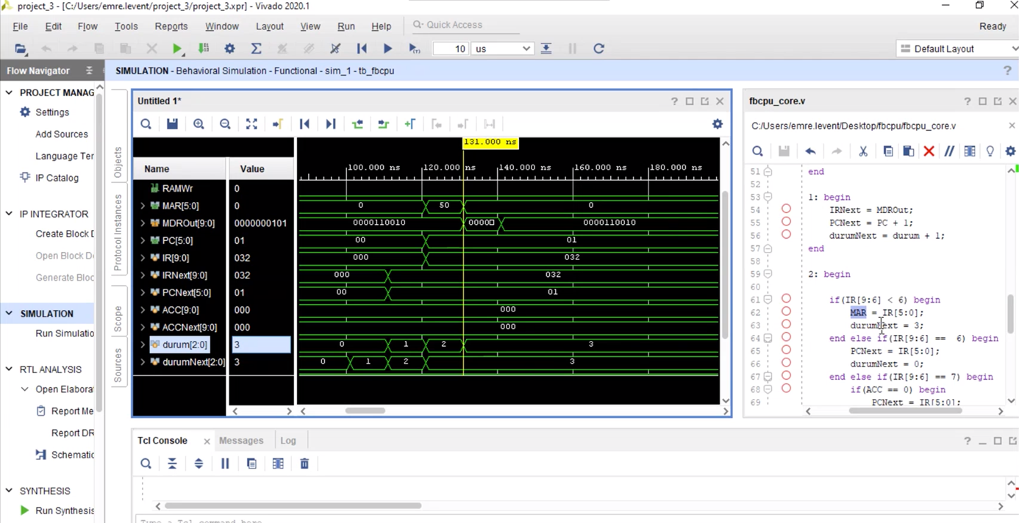
KULLANILAN ARAÇLAR
Xilinx Vivado Design Suite
Xilinx Vivado Design Suite ;
FPGA geliştirme kartları üzerinde çalışmalar yapmak için gerekli olan tasarımı oluşturmak için kullanılmaktadır.
VHDL vb. donanım tasarım dillerini alarak, FPGA’e konfigüre edilebilecek tasarım dosyasını oluşturur.

Slide 5
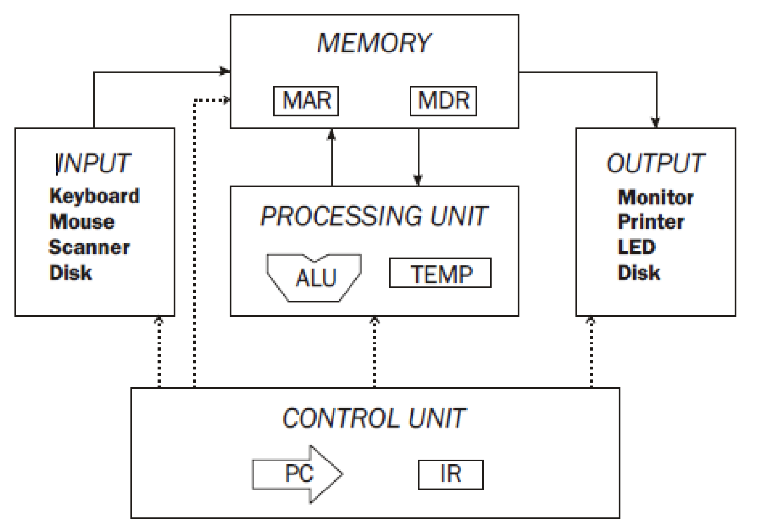
FB-CPU İŞLEMCİSİ VON NEUMONN MİMARİSİ ŞEKLİNDEDİR.
PROCESSİNG UNIT
MEMORY
CONTROL UNIT
İNPUP
OUTPUT

Slide 6
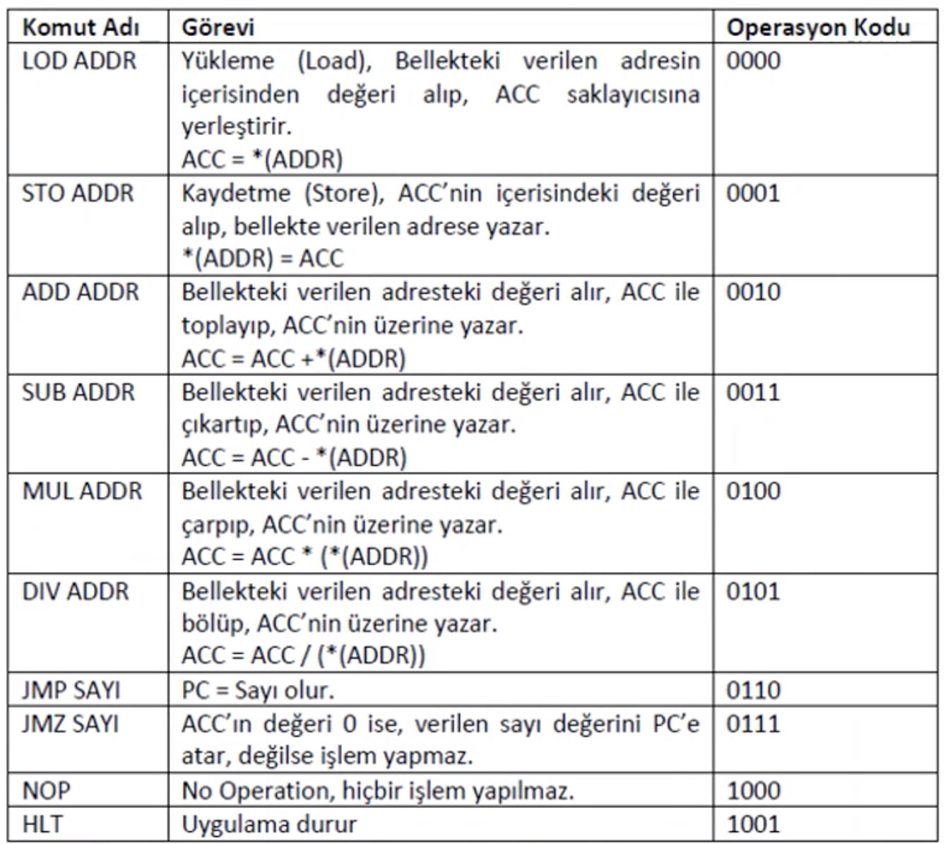
FB-CPU’nun Desteklediği Operasyonlar
OPERASYON KODLARI VE KOMUT ADLARI
İşlemci 9 adet komutu desteklemektedir.
FB-CPU’nun desteklediği operasyonlar Şekil 4’ün sol tarafında verilmektedir.

Slide 7
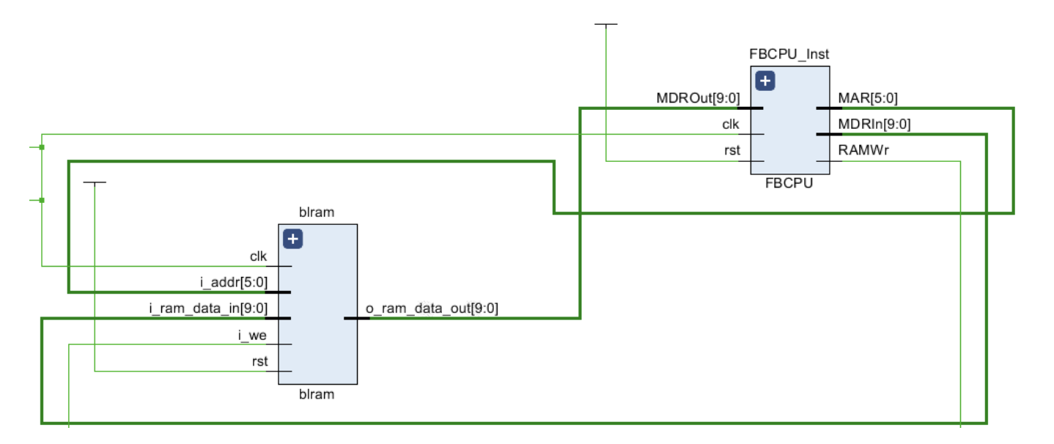
bellek sinyalleri
FBCPU ve Bellek arasındaki bağlantılar
MAR (6 Bit): Memory Address Register isminde bir saklayıcıdır. Bu saklayıcı RAM’in adres girişine bağlanmıştır. RAM’in 2^6 lokasyonu olduğu için MAR 6 bitliktir. Saklayıcı RAM’in içerisindedir.
MDRIn (10 Bit): Memory Data Register In, RAM’e bir veri yazılacağı zaman kullanılan saklayıcıdır. RAM’in bir lokasyonu 10 bitlik olmasından ötürü, saklayıcı 10 bittir. Saklayıcı RAM’in içerisindedir.
RAMWr (1 Bit): RAM’e veri yazılacağı durumlarda aktif edilmektedir. 1 olmadığı durumlarda RAM’e veri yazılmaz. Saklayıcı RAM’in içerisindedir.
MDROut (10 Bit): Memory Data Register, RAM’den veri okunacağı zaman kullanılan saklayıcıdır. RAM’in bir lokasyonu 10 bit olmasından dolayı, saklayıcı 10 bittir. Saklayıcı RAM’in içerisindedir.

Slide 8
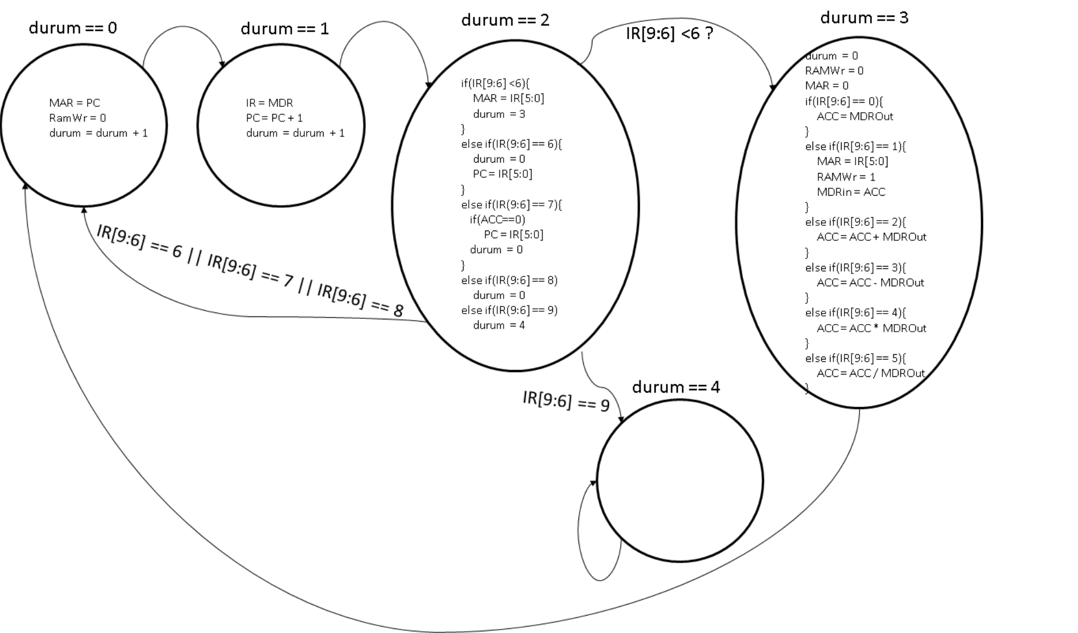
FB-CPU İŞLEMCİSİ durum makinesi ile ifade edilmektedir.
Durum makinesi gösterimi
Durum makinesinin çalışma prensibi;
Durum saklayıcısının aldığı değere göre o durumdaki komutların çalışmasıyla oluşrulmuştur.
FBCPU 5 durumda ifade dilmektedir.

Slide 9
saklayıcılar
FB-CPU Verilog RTL dili ile tasarımı
FBCPU’nun tasarımda 4 adet saklayıcı bulunmaktadır.
Bunlar;
durum: Durum makinasında, hangi durumda olduğunu bilgisi tutulur.
PC: RAM’deki hangi adresteki komutun çalıştığı bilgisi tutulur.
IR: O anda çalışan komutun kendisi tutulur.
ACC: Geçici saklama alanı.

Slide 10
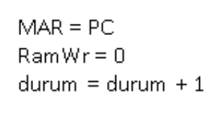
Durum==0
FB-CPU Verilog RTL dili ile tasarımı

Slide 11
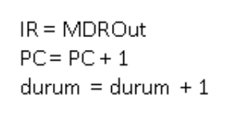
Durum==1
FB-CPU Verilog RTL dili ile tasarımı

Slide 12
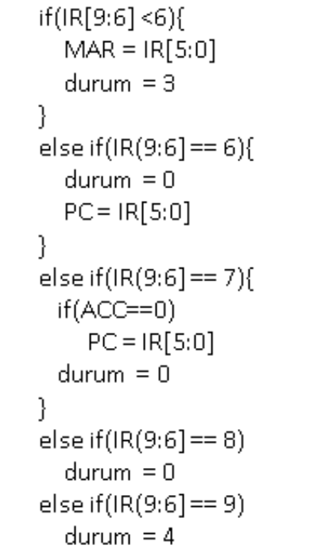
Durum==2
FB-CPU Verilog RTL dili ile tasarımı

Slide 13
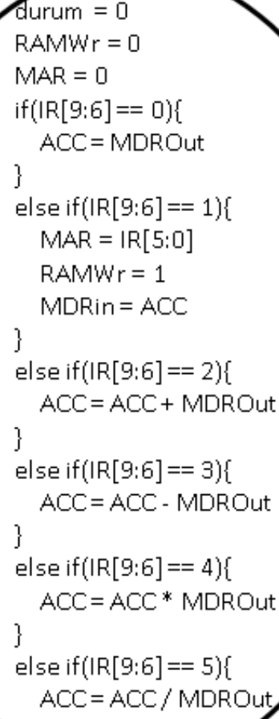
Durum==3
FB-CPU Verilog RTL dili ile tasarımı

Slide 14
Durum==4
FB-CPU Verilog RTL dili ile tasarımı
HALT

Slide 15
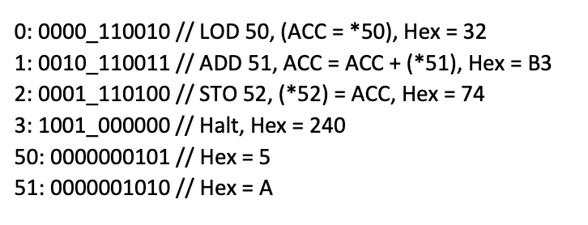
KULLANILAN YAZILIMLAR
TEST YAZILIMI
Bellekte 50. ve 51. adresteki iki sayının toplamını 52 nolu adrese kaydeder. Adım adım aşağıdaki sırayla işlem yapılamaktadır.
50. Adresteki değeri LOD komutuyla (0000) ACC’nin içerisine alır.
ADD komutuyla (0010) 51. Adresteki değeri ACC’nin içerisindeki değer ile toplar ve tekrardan ACC’nin içerisine yazarç
STO komutuyla (0001) ACC’nin içerisinde ki değeri 52. adrese yazar.
Halt komutuyla (1001) işlemi sonlandırır.

Slide 16
SONUÇLAR VE KAZANIMLAR
Basit bir işlemcideki RAM, Kontrol Ünitesi ve Saklayıcıların bir arada çalışıp, makine dilindeki kod parçacıklarını nasıl yürütebildiği gözlemledik.
Geliştirilen FBU-CPU işlemcisi gerekli durum koşullarını sağladığında 9 adet komutu yerine getirdiğini ve 4 adet işlem yapabildiğini gözlemledik.
Von Neumann mimarisinde inceleyerek bu yapı hakkında bilgi sahibi olduk.
Xilinx Vivado Design Suite tasarım aracını kullanarak basit bir işlemcinin nasıl dananım tasarımı yapıldığını öğrenmiş olduk.
Similasyon aracını kullanarak FBCPU mimarisinde basit bir işlemcinin veri akışlarının nasıl olduğunu gözlemledik.Bir işlemcinin temel bileşenleri, çalışma prensiplerini, işlemci-bellek alışverişlerini deneyerek ve gözlemliyerek öğrenmiş olduk.
Basys3 FPGA geliştirme kartının işlemciyle olan çalışma prensipleri ve benzerlikleri hakkında bilgi sahibi olduk.
Durum makinesinin bir tasarım aracında donanım kodlarının nasıl ifade edildiğini ve gösterim şekillerinini öğrendik.
Durum makinesi kodlaması yapılırken kullanılması gereken saklayacıların çalışma prensiplerini ve yine bu saklayıcıların bellek ve işlemci arasındaki veri alışverişinde neden ihtiyaç duyulduğunu öğrenmiş olduk.

Slide 17
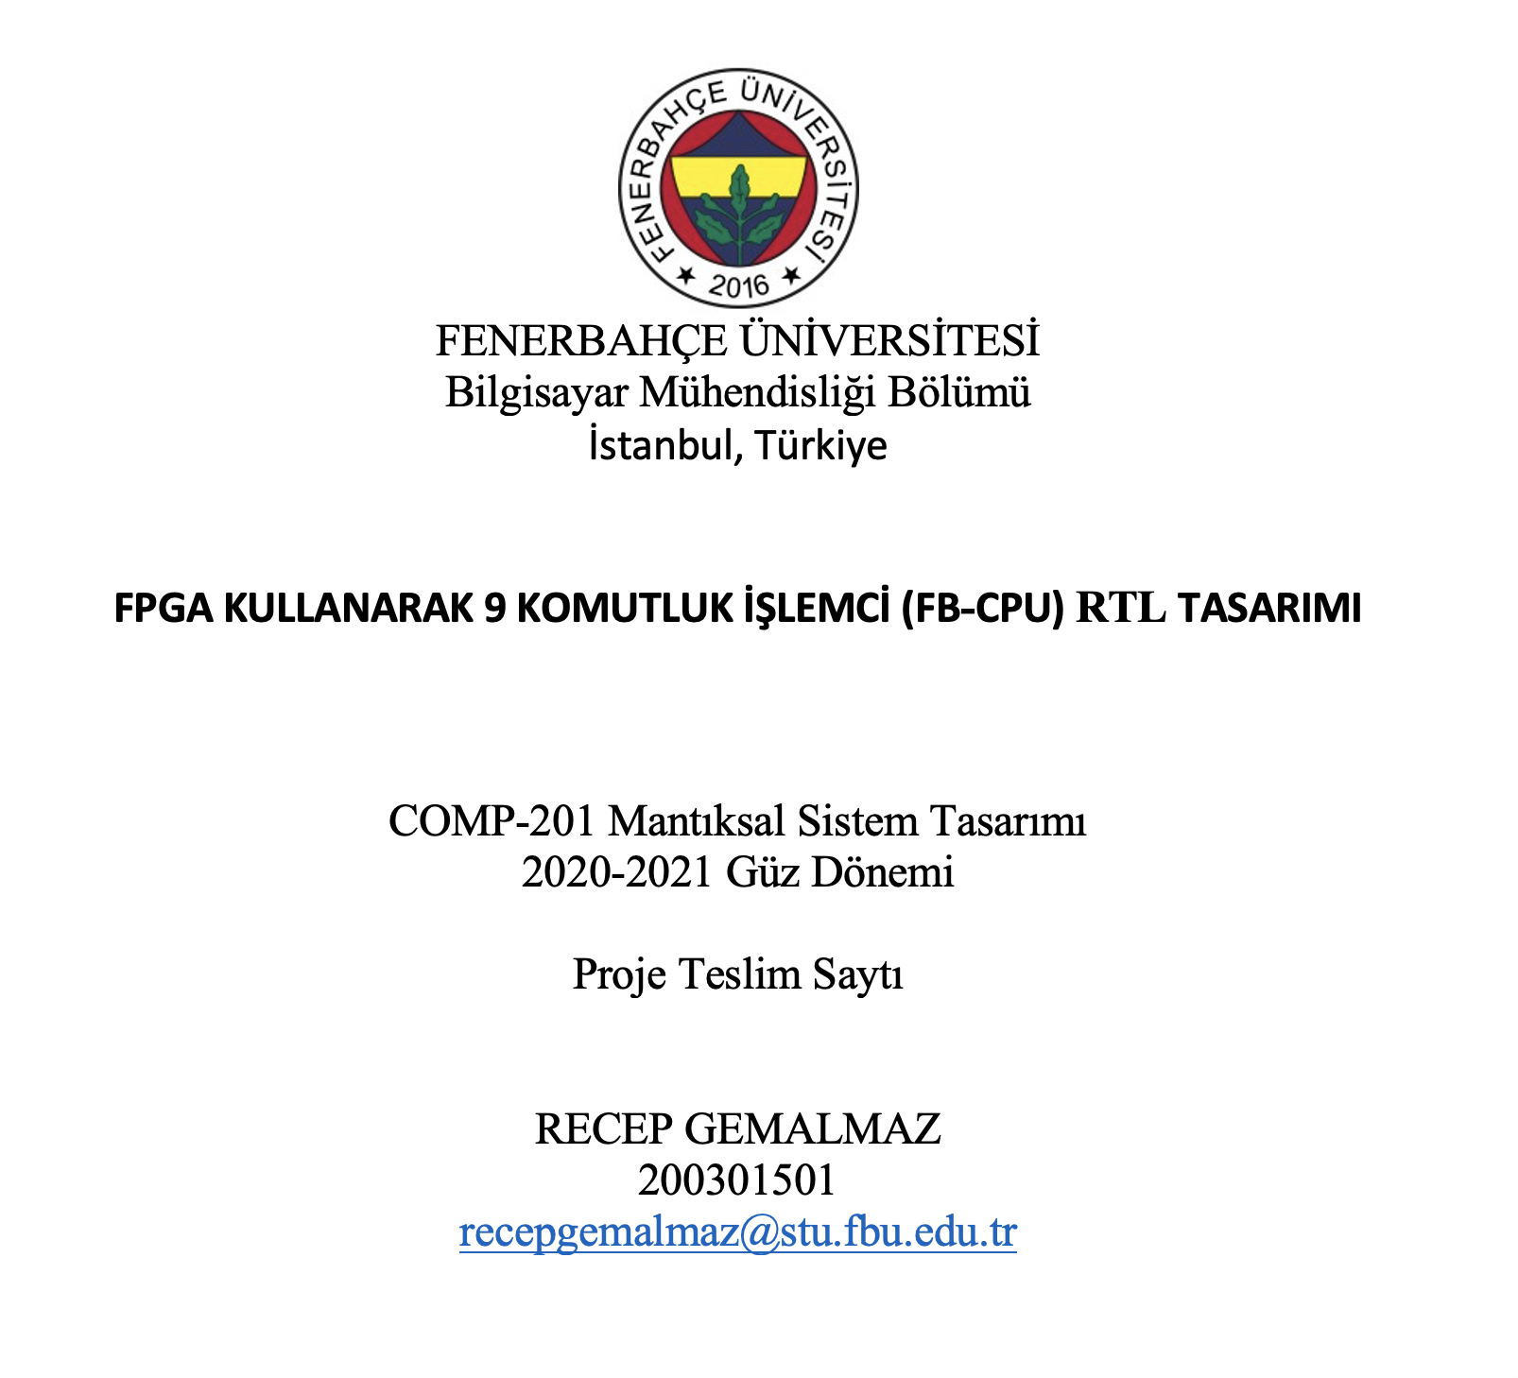
BENİ DİNLEDİĞİNİZ İÇİN TEŞEKKÜR EDERİM.

Slide 18
son

